Slide 1
Способы встраивания R в приложения на .NET и Python
Веснин Д.В. РИ-450004
Кузьминых М.Н. РИ-450005

Slide 2
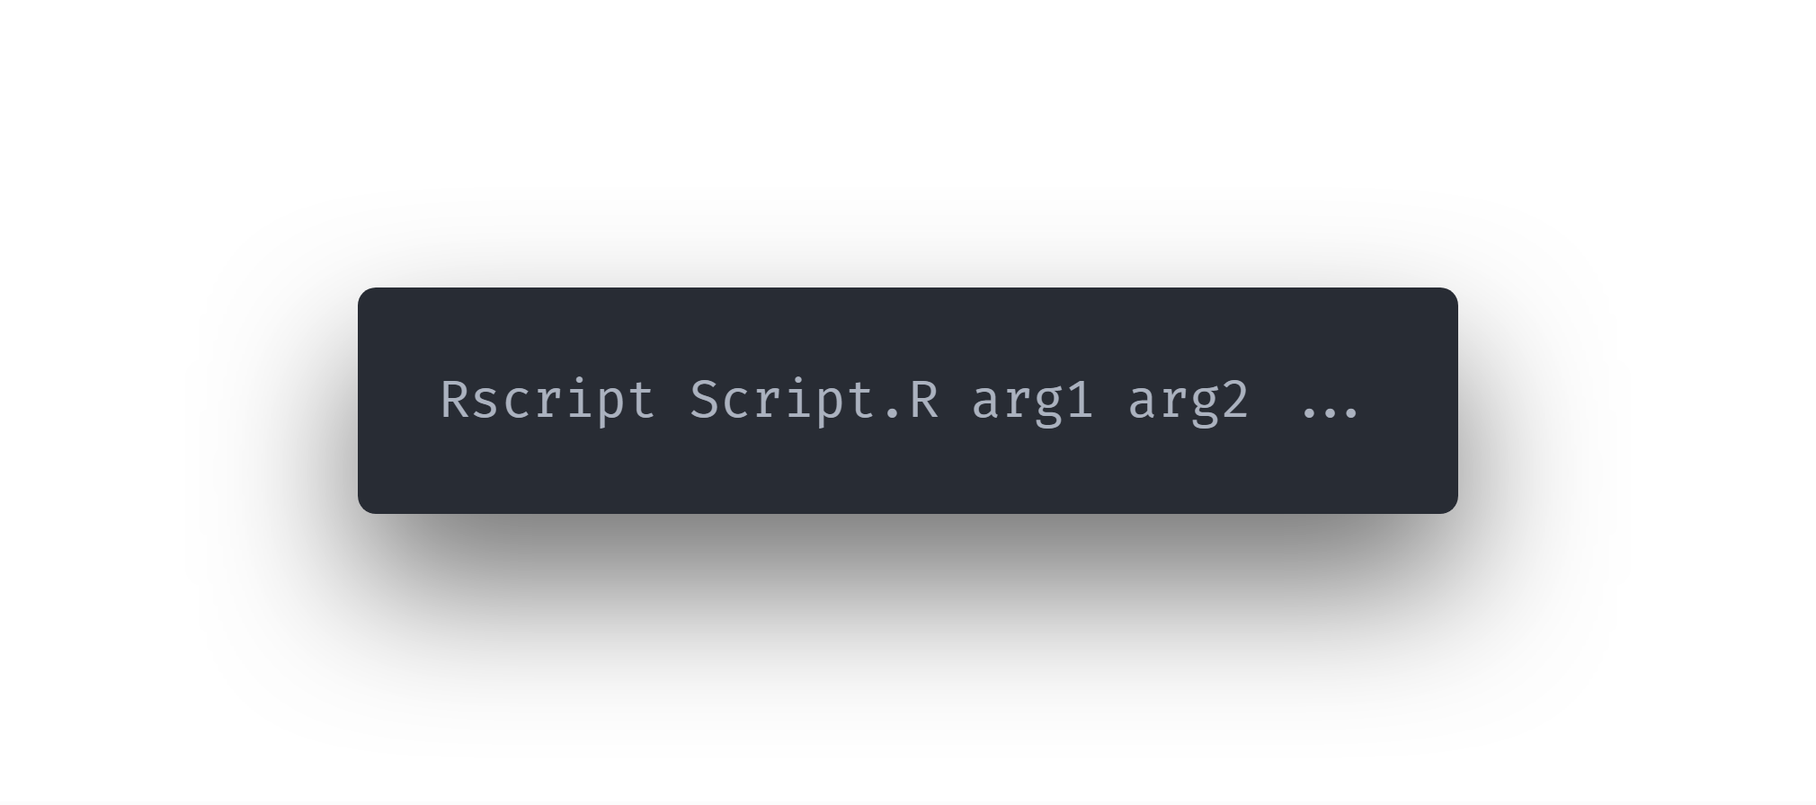
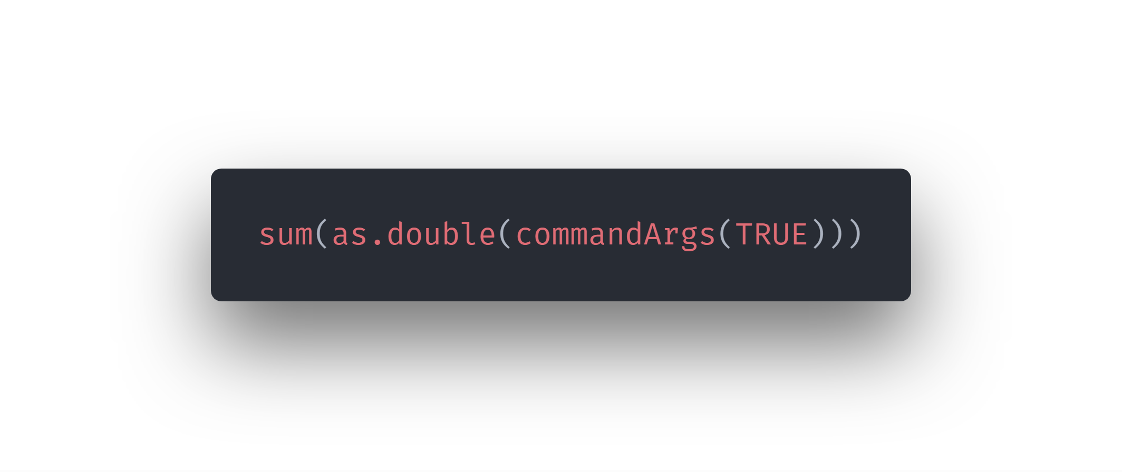
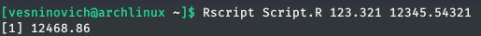
Универсальный (почти) способ
Суть

Slide 3
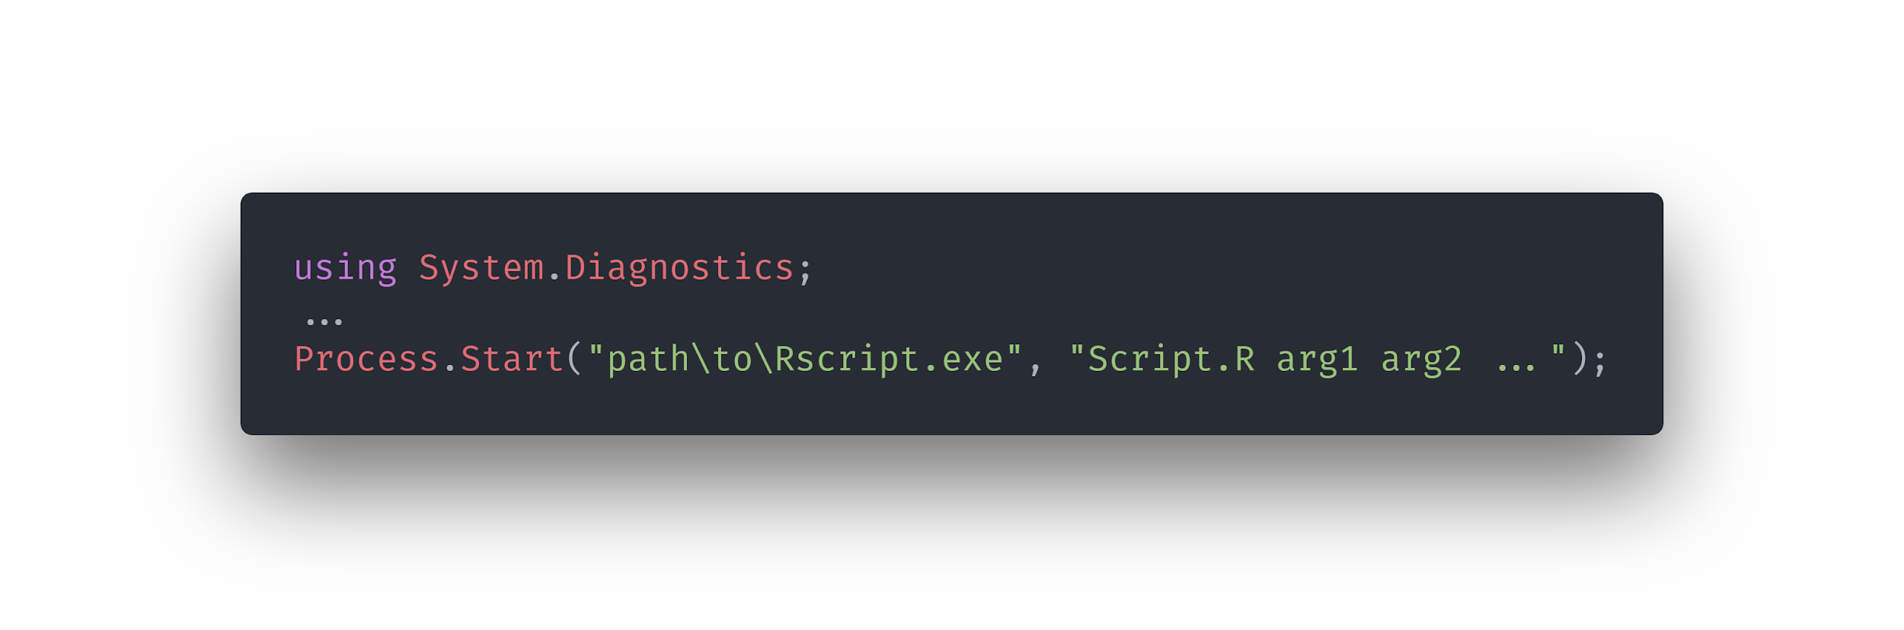
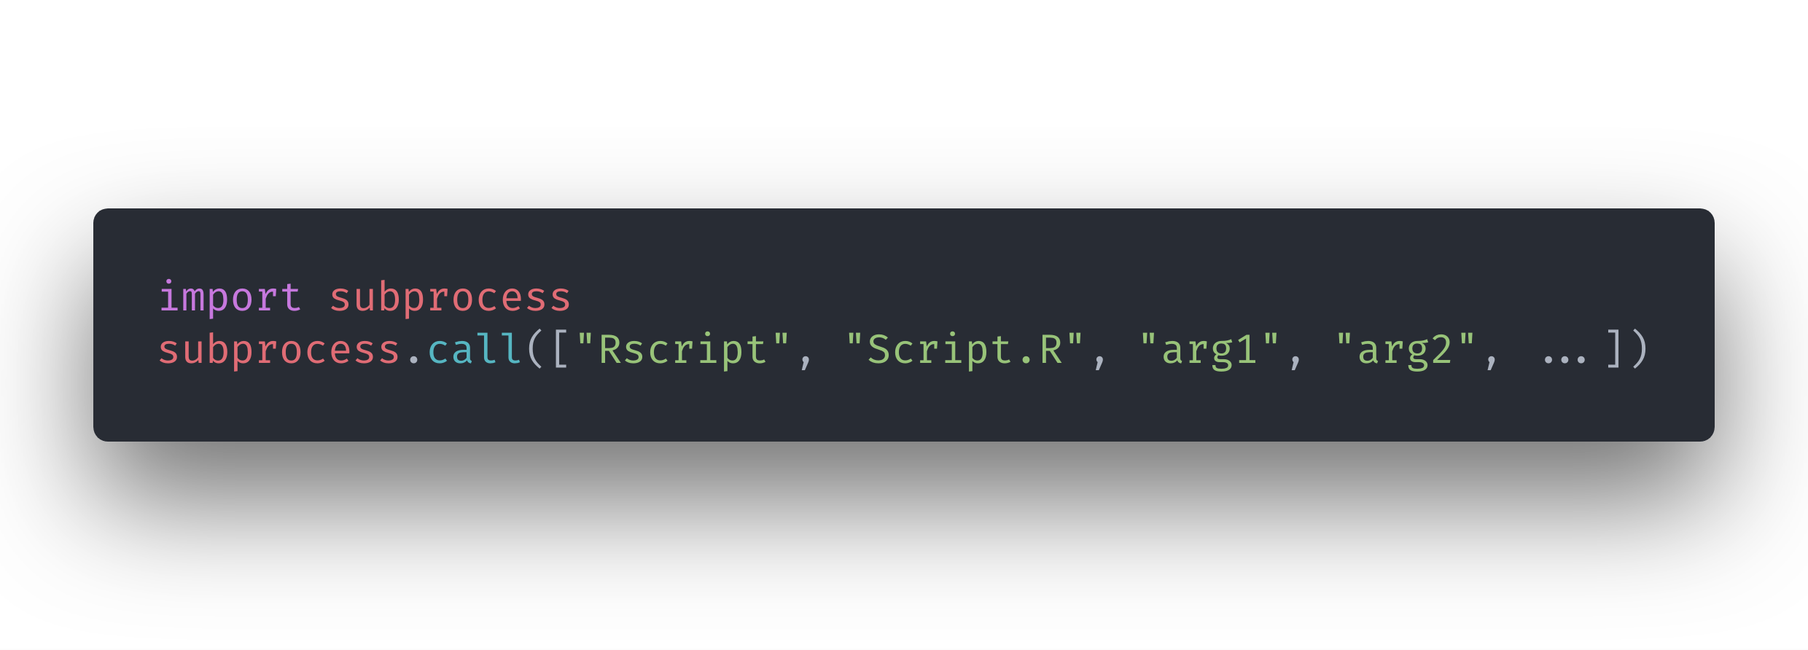
Универсальный (почти) способ

Slide 4
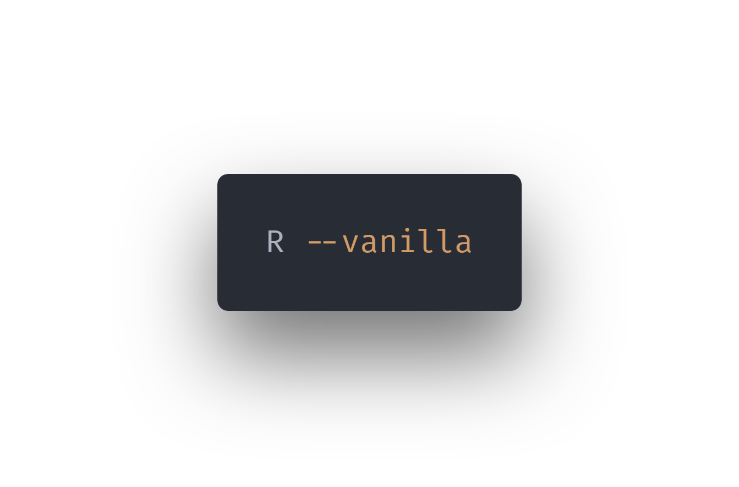
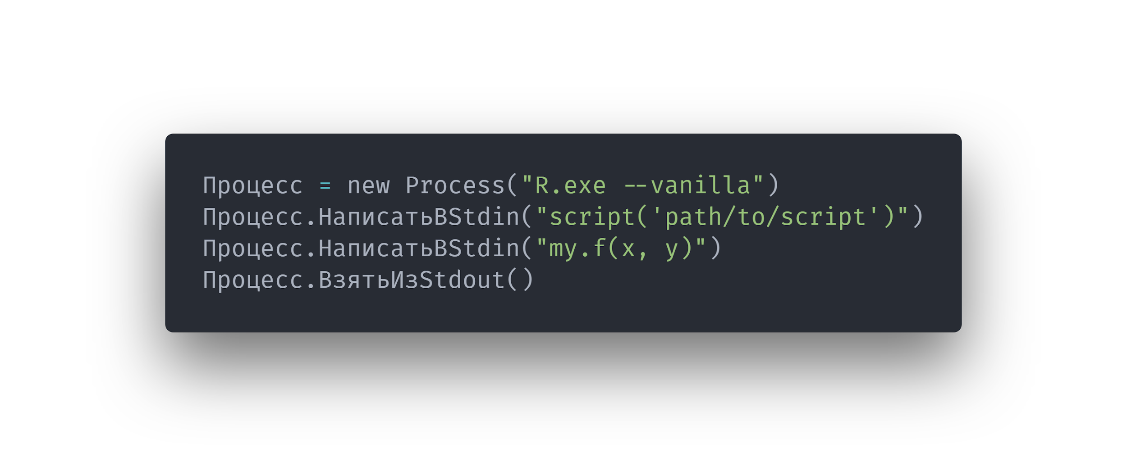
Универсальный (почти) способ

Slide 5
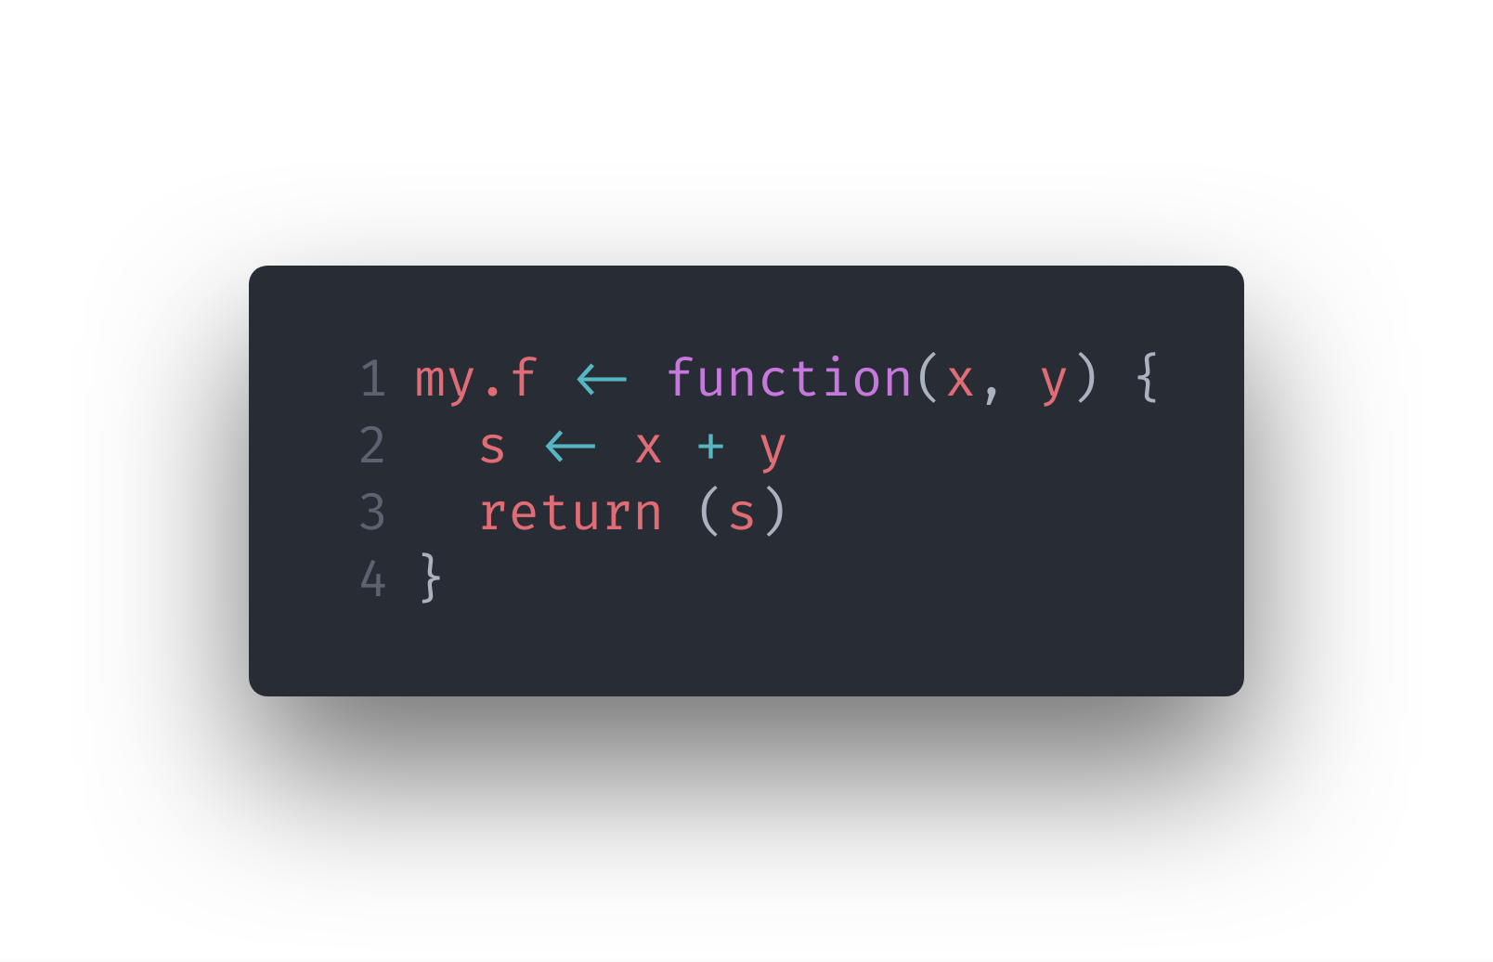
Вызываемый код на R

Slide 6
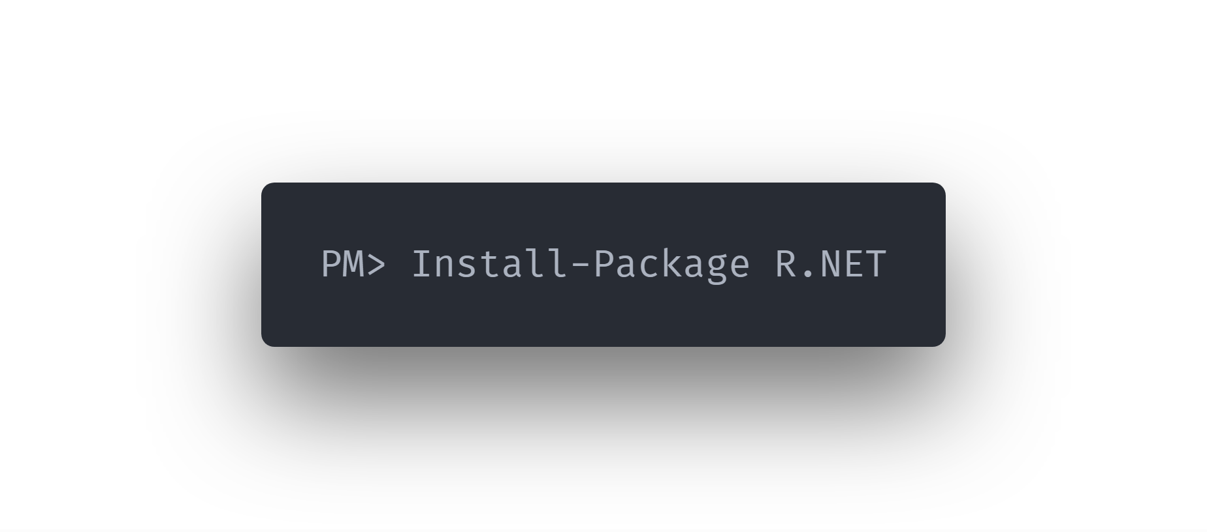
R.NET
https://www.nuget.org/packages/R.NET/
Последнее обновление - 29.08.2017, версия 1.7.0
Не работает с R версии 3.5+
Примеры использования: https://jmp75.github.io/rdotnet/

Slide 7
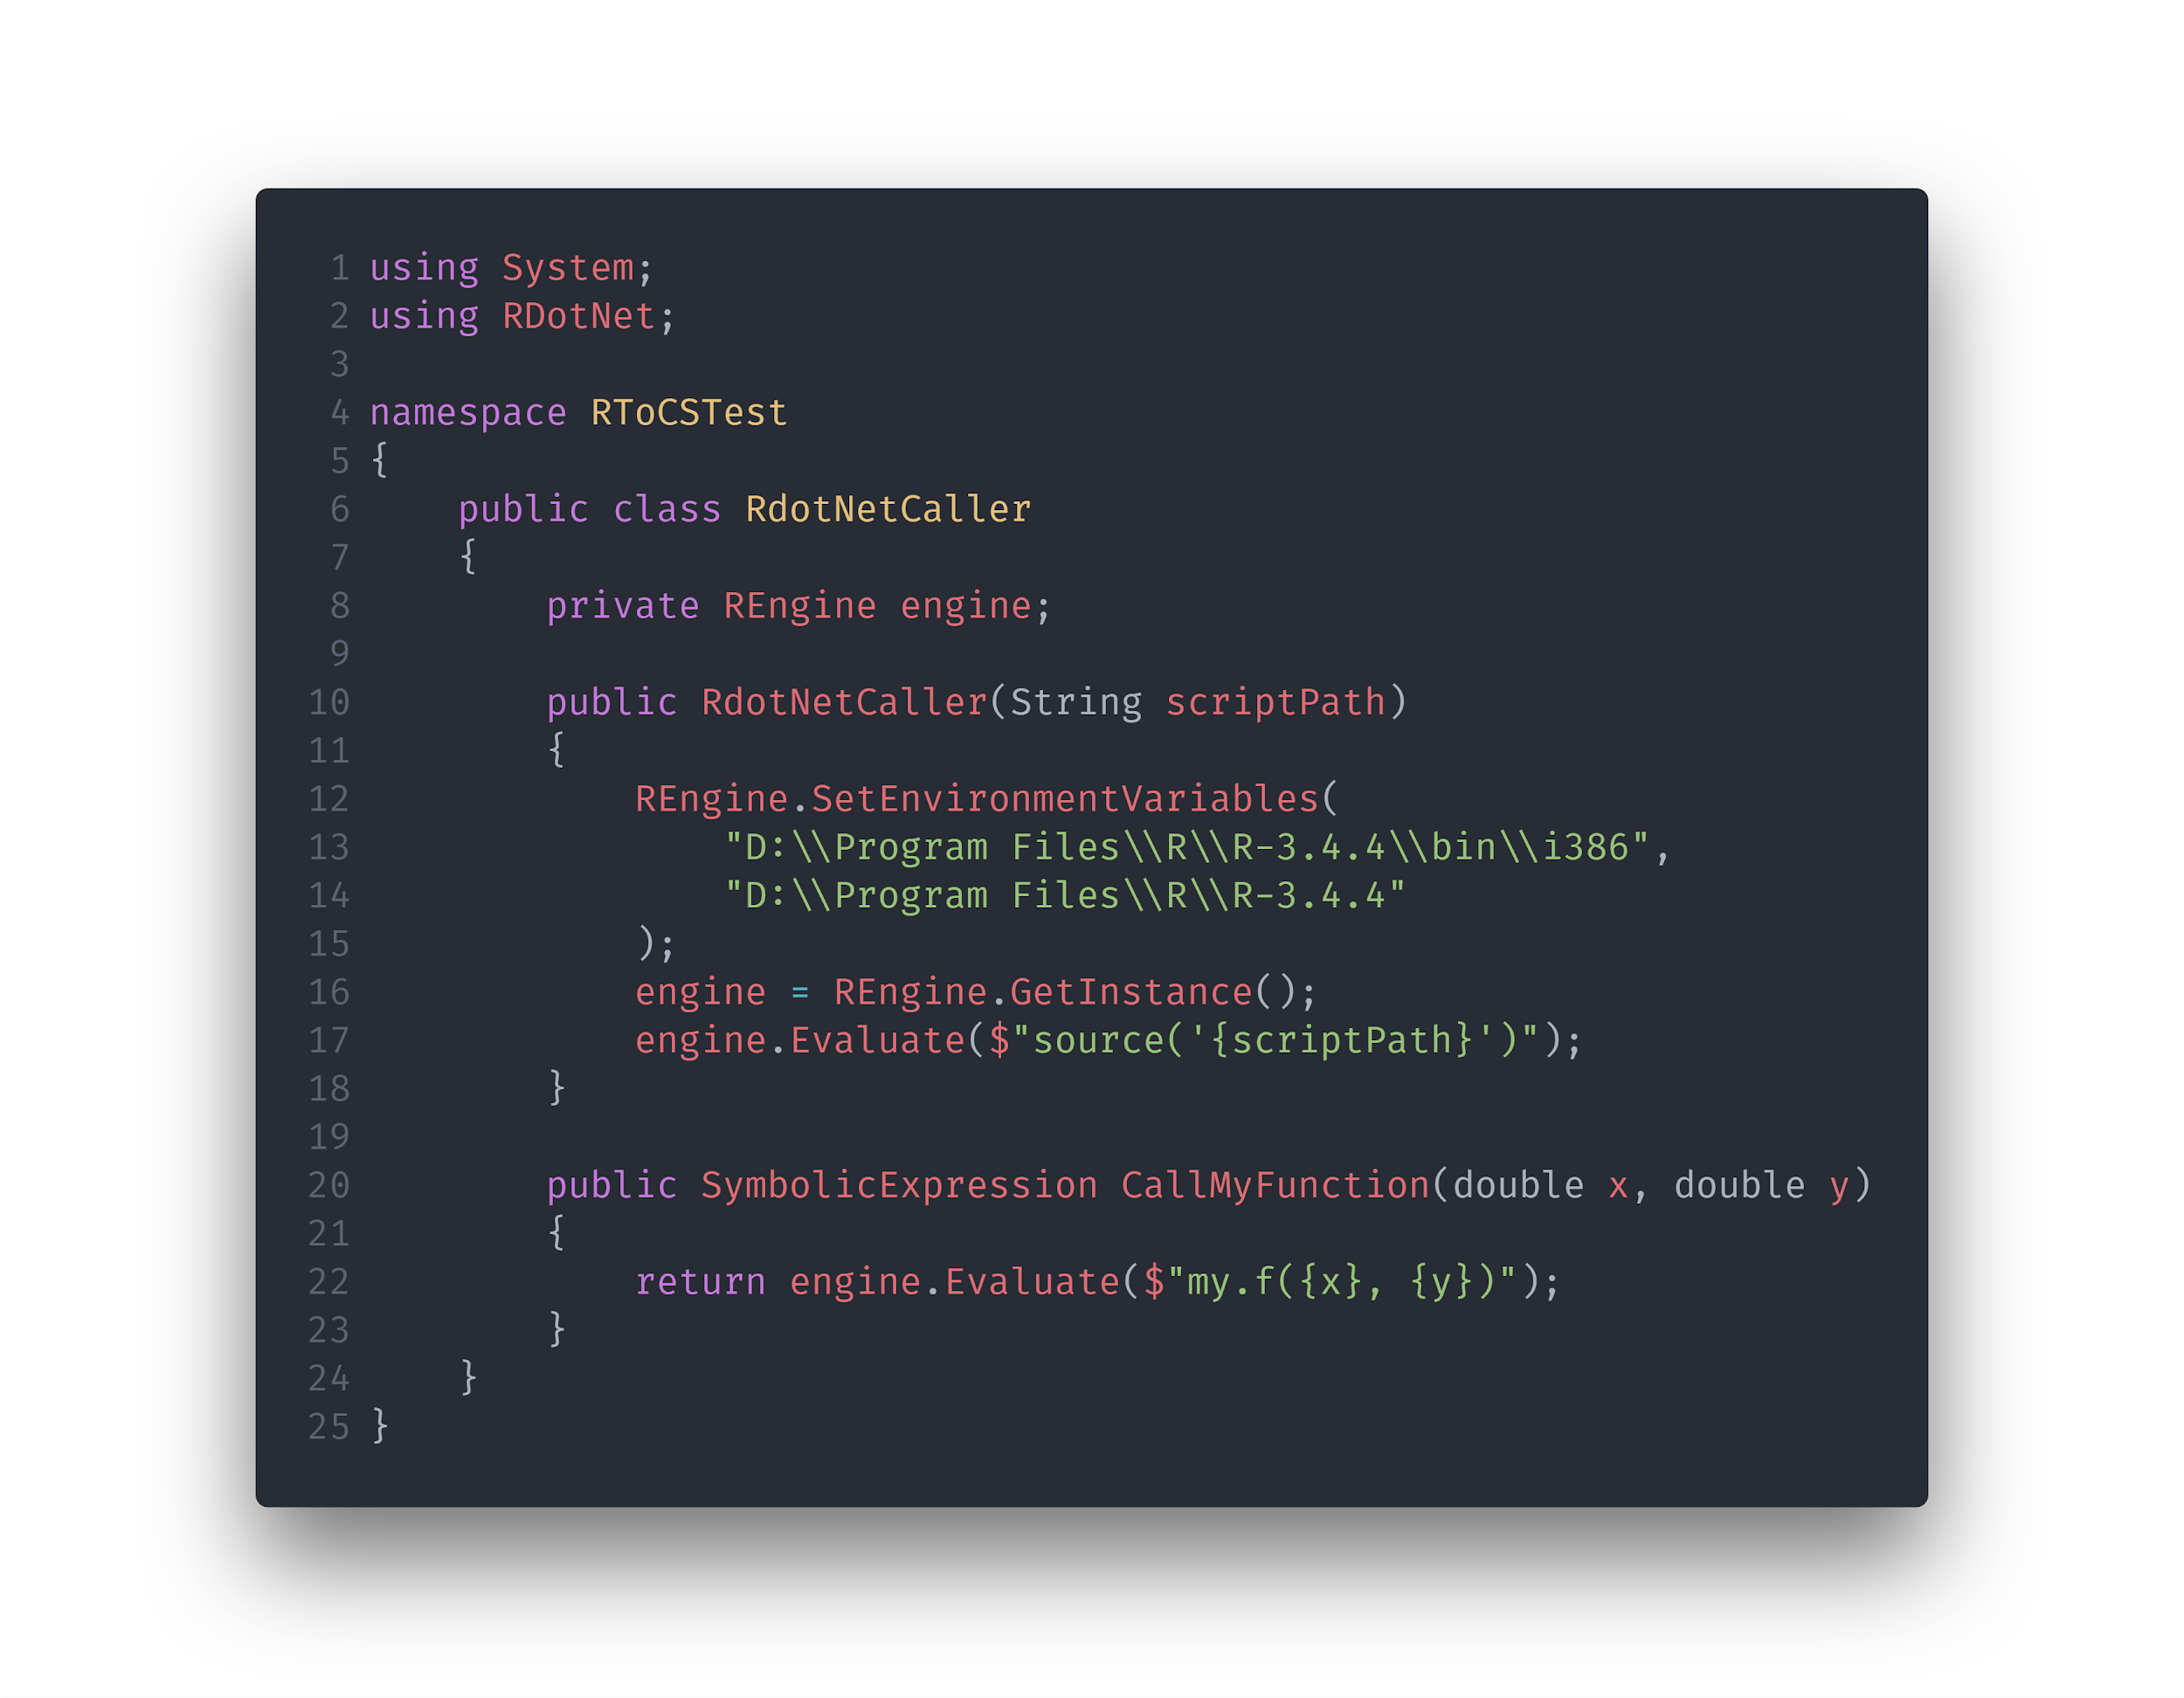
R.NET

Slide 8
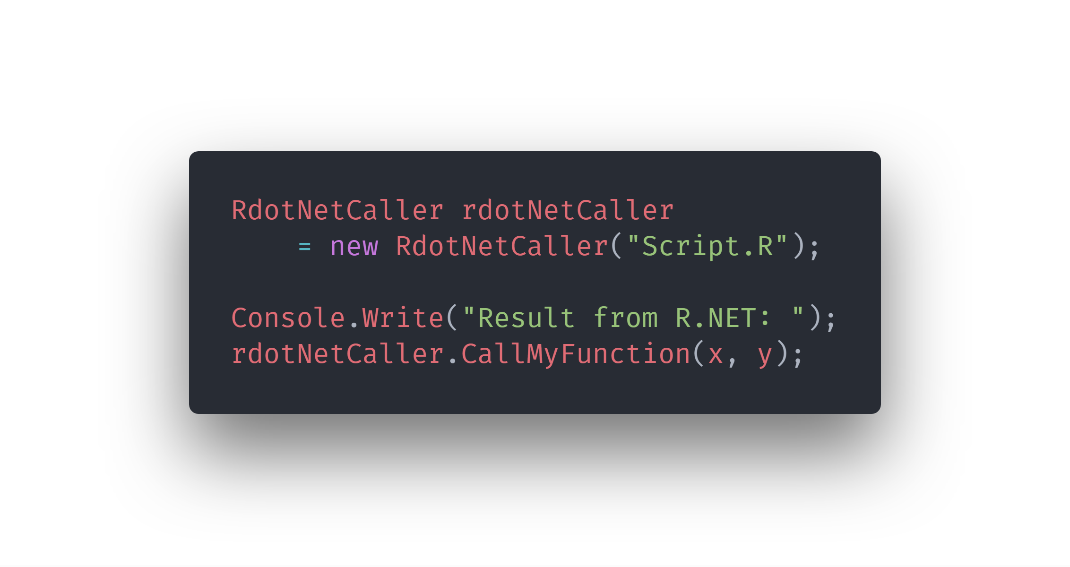
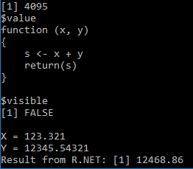
R.NET

Slide 9
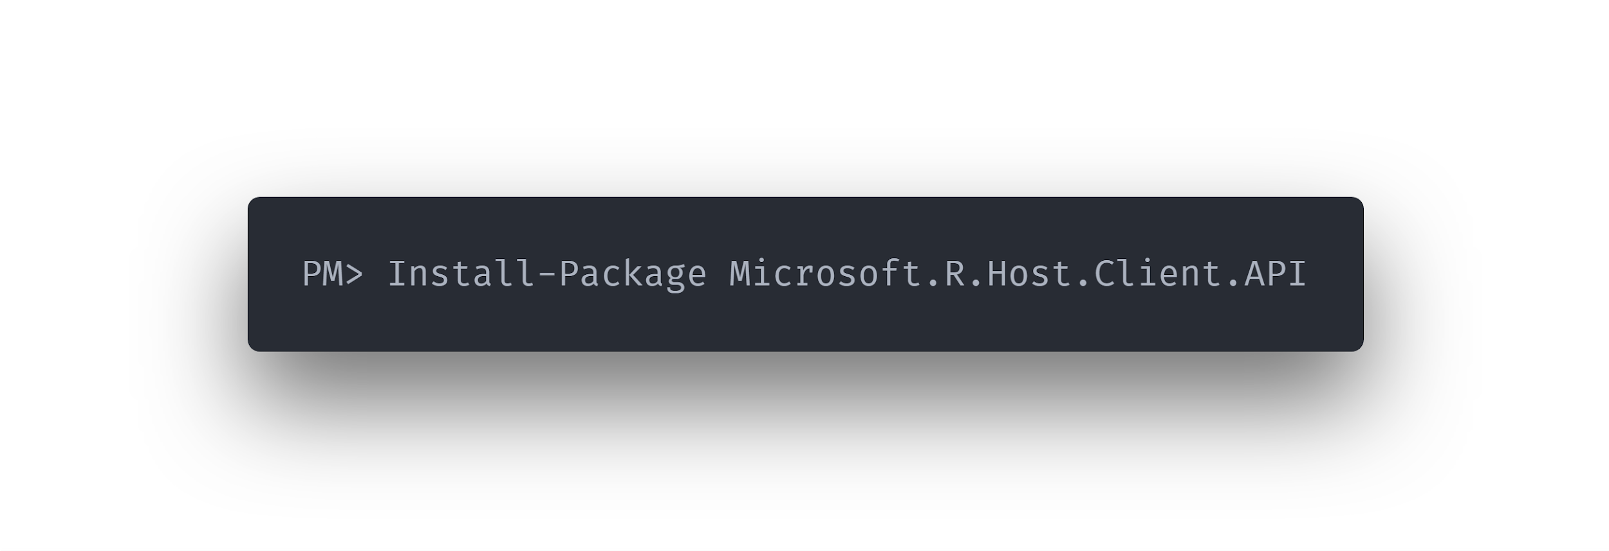
Microsoft.R.Host.Client.API
https://www.nuget.org/packages/Microsoft.R.Host.Client.API/
Последнее обновление - 20.07.2017, версия 1.1.1
Примеры использования: https://github.com/MikhailArkhipov/RTVS-cs

Slide 10
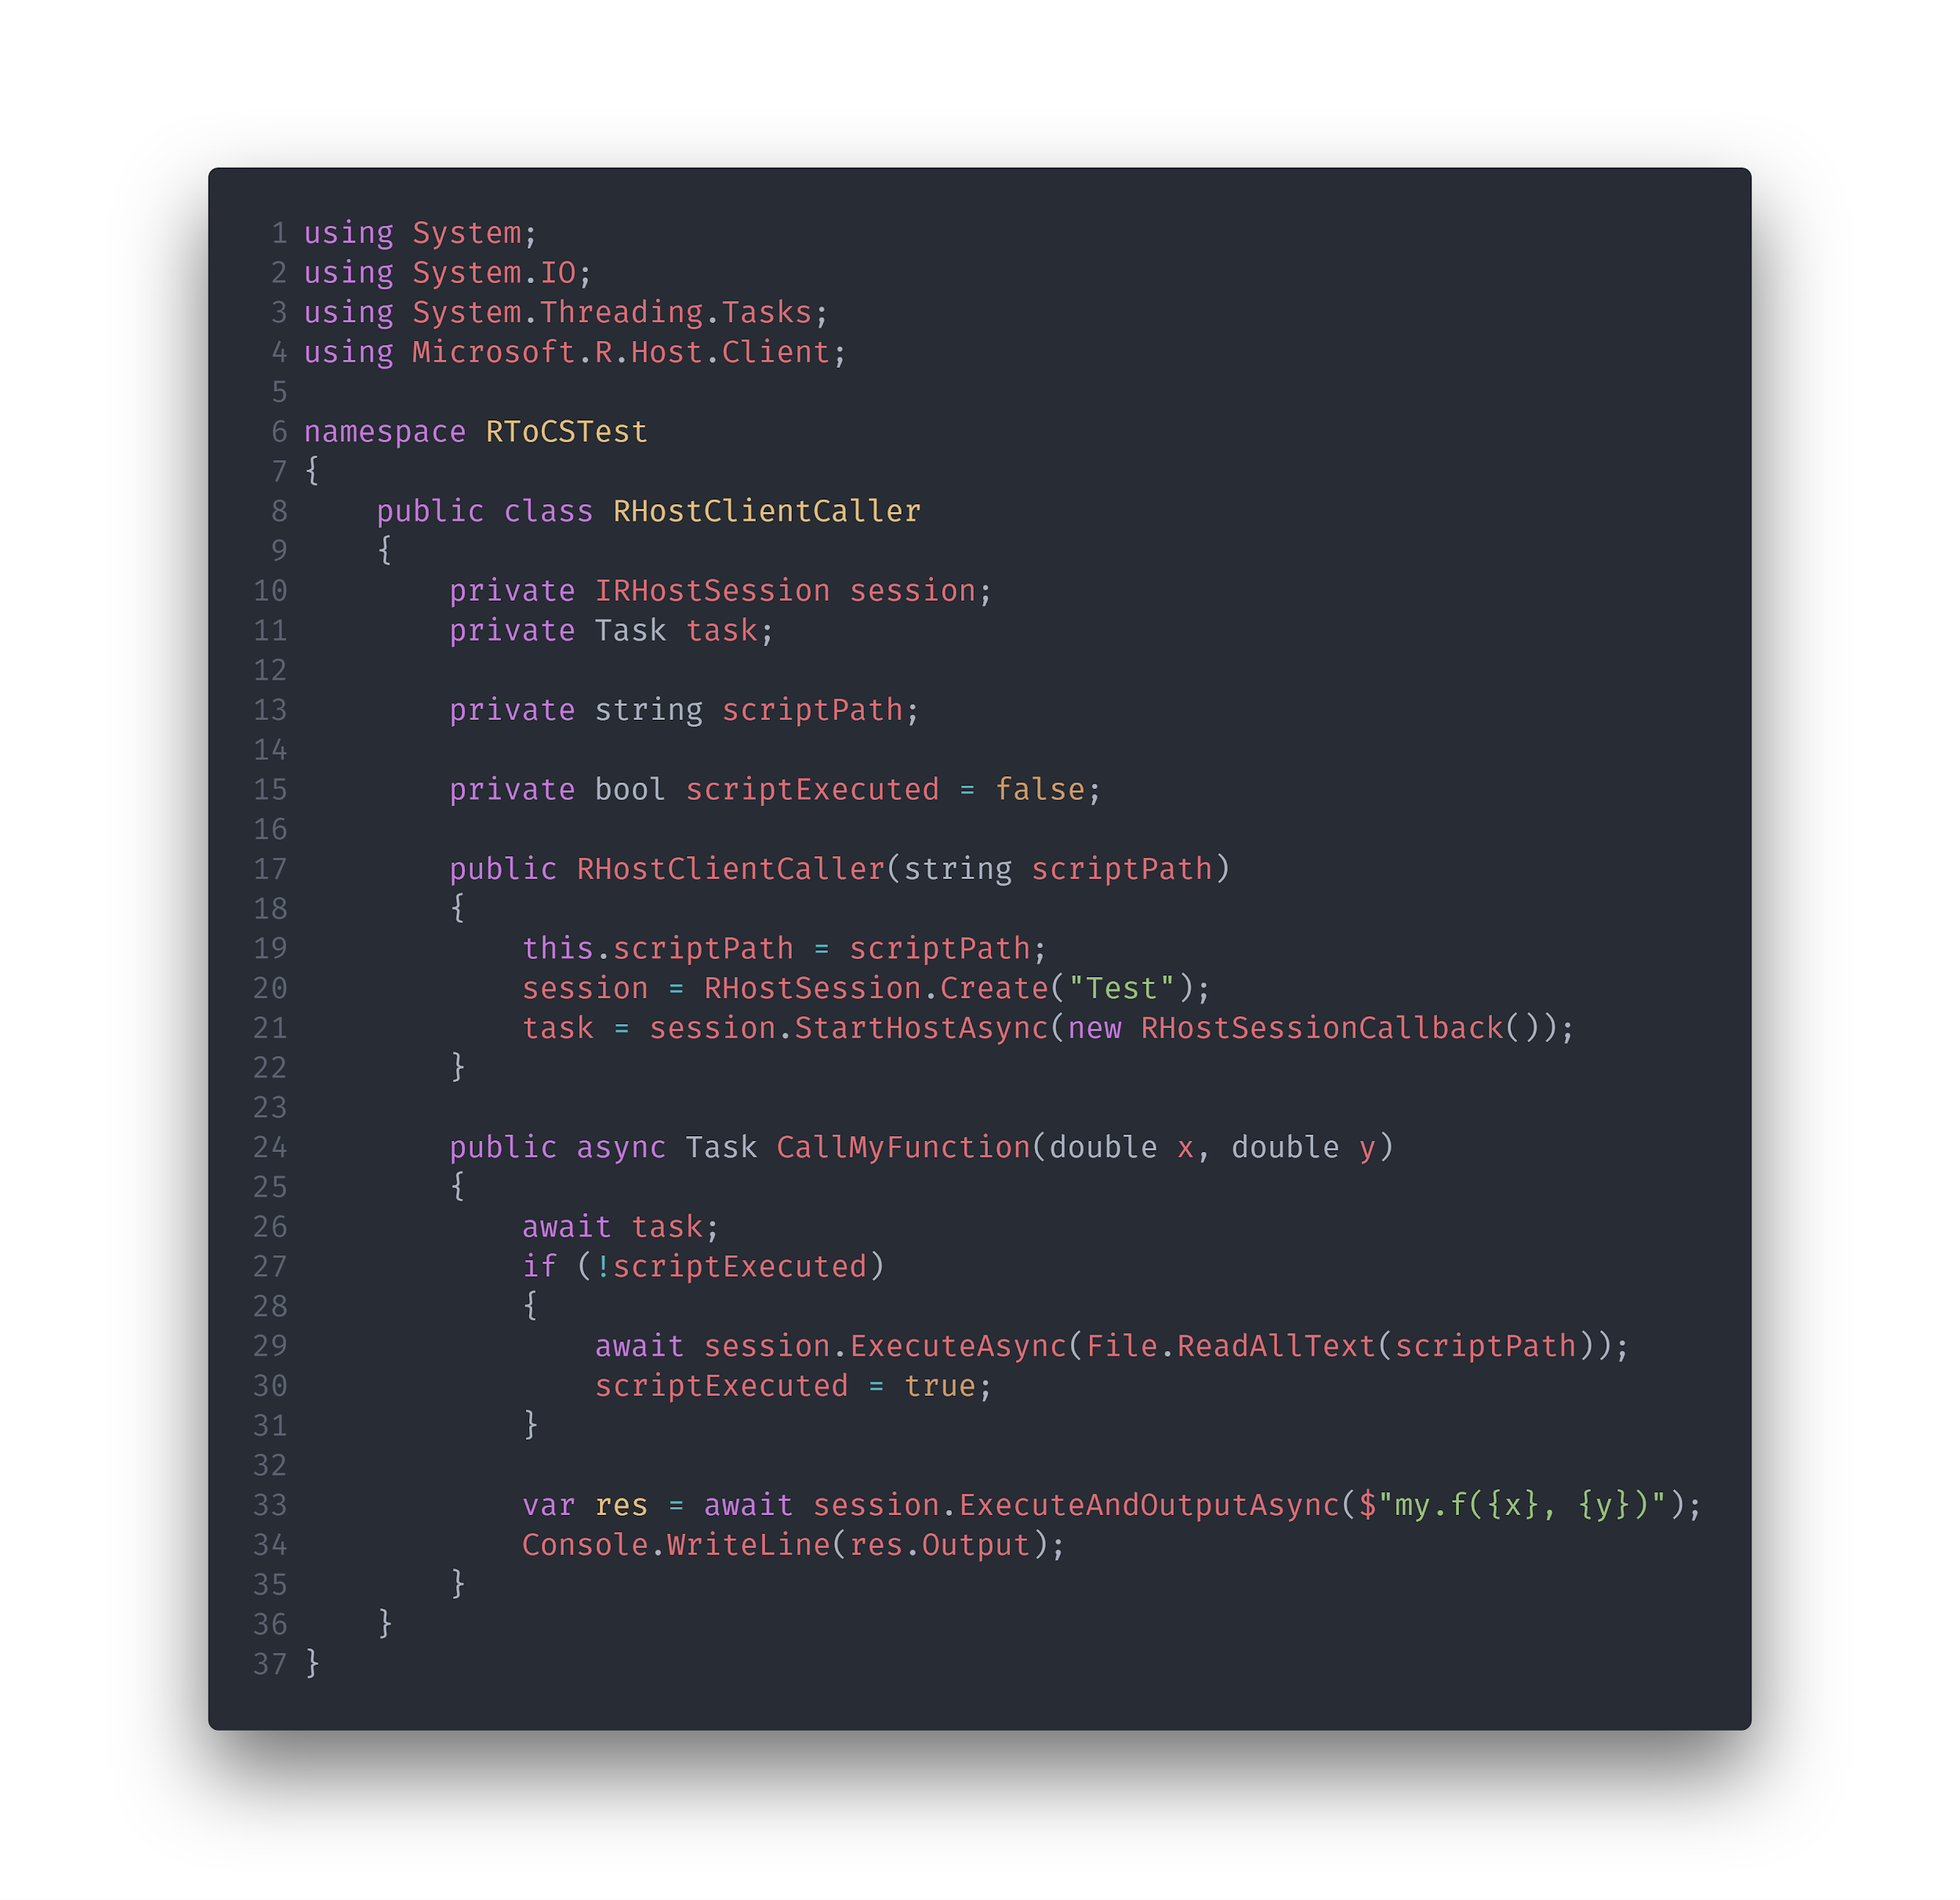
Microsoft.R.Host.Client.API

Slide 11
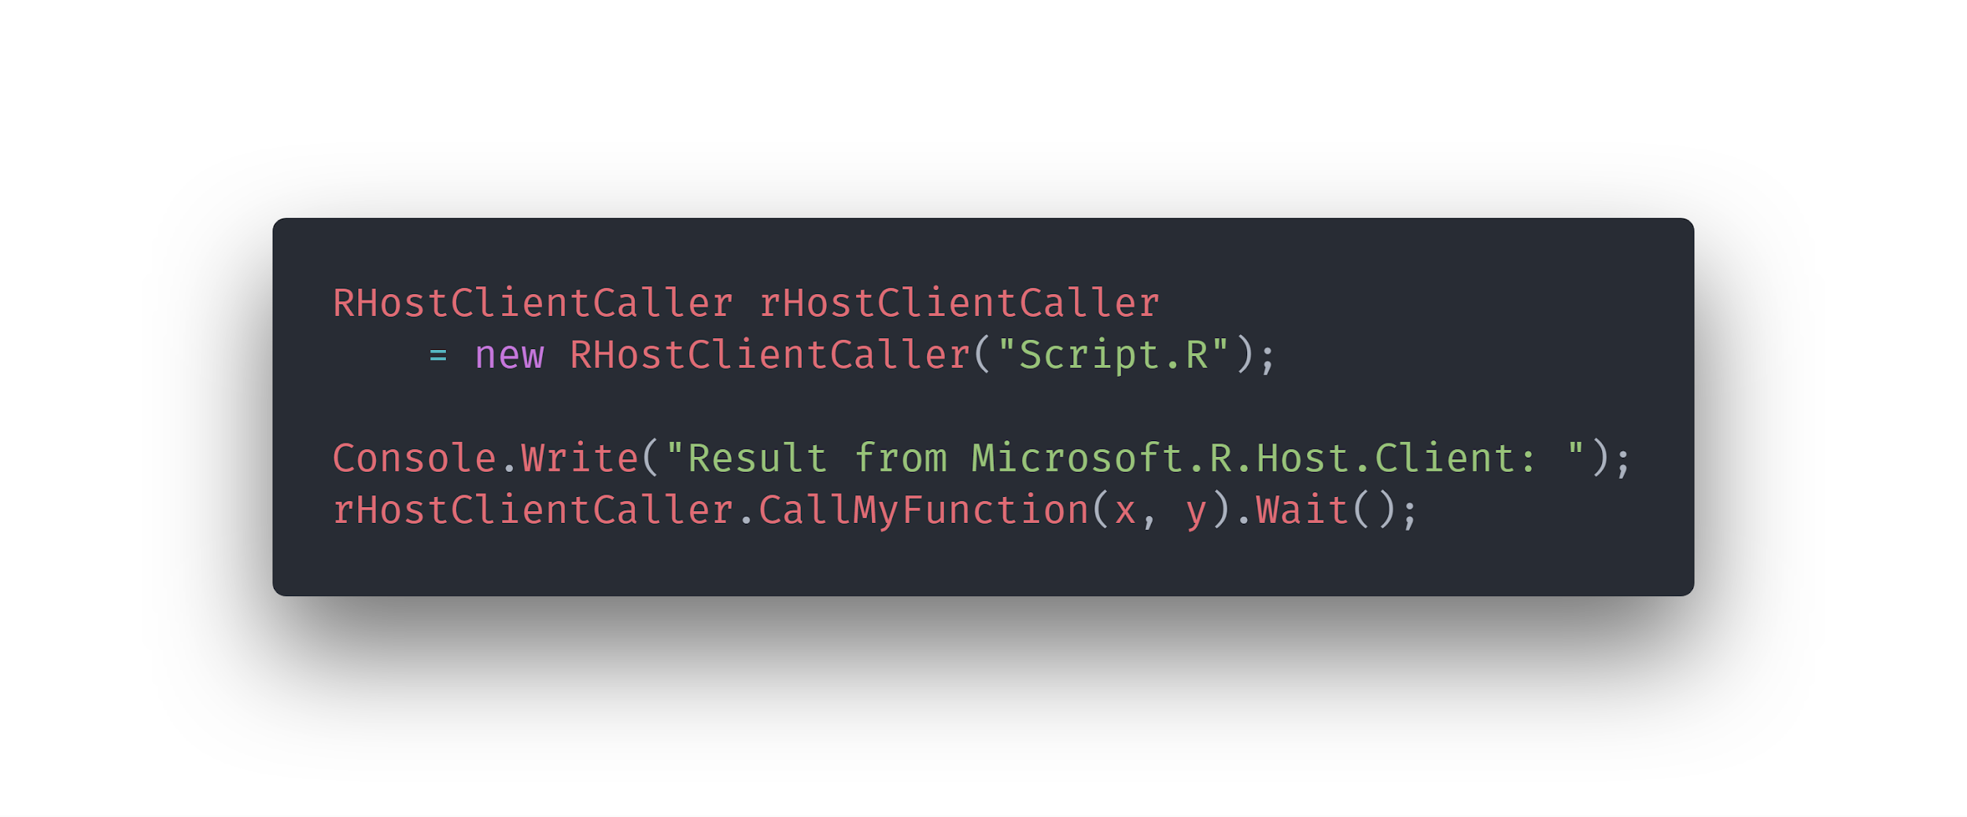
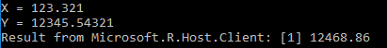
Microsoft.R.Host.Client.API

Slide 12
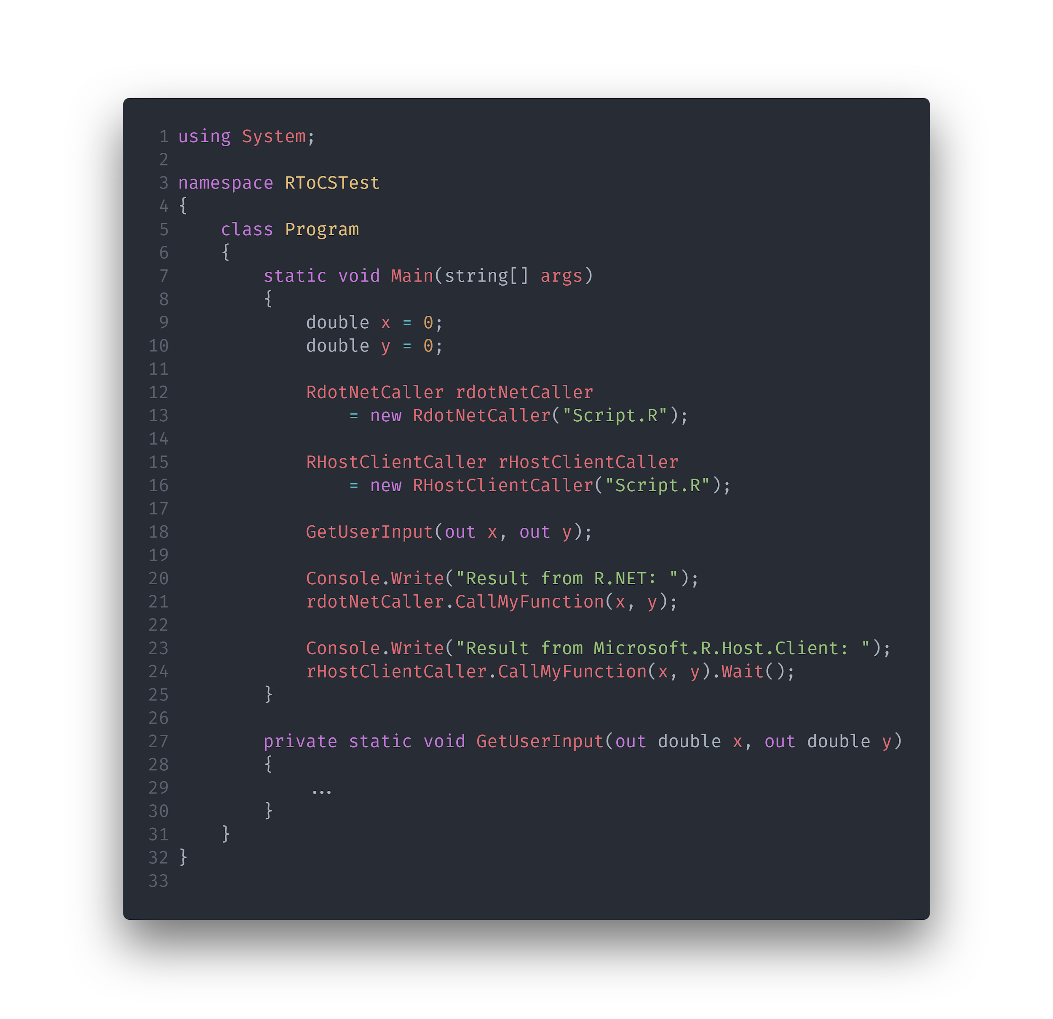
.NET

Slide 13
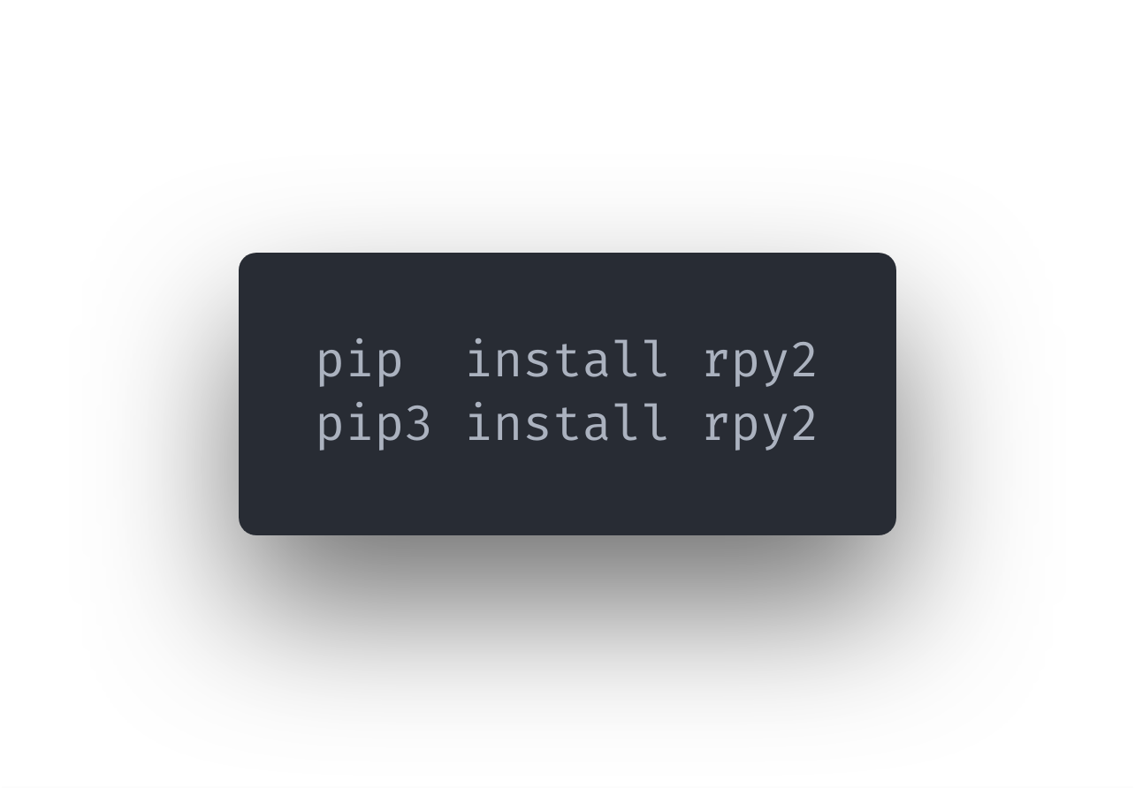
rpy2
https://rpy2.bitbucket.io/
Последнее обновление - 27.11.2018, версия 2.9.5
Документация, примеры использования: https://rpy2.github.io/doc/v2.9.x/html/index.html

Slide 14
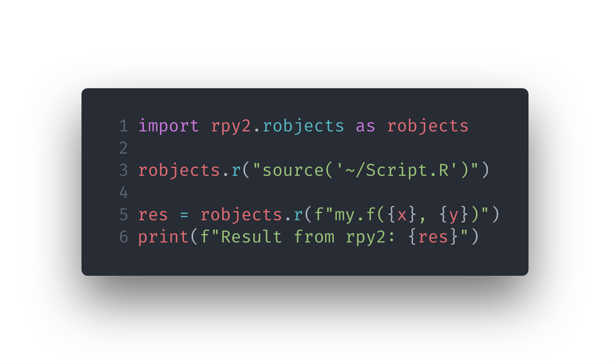

rpy2

Slide 15
Спасибо за внимание

